Slide 1


ГУДЗЕВА О.Г.
ОБУЧЕНИЕ В 1 КЛАССЕ В РЕЖИМЕ БЕЗОТМЕТОЧНОГО ОЦЕНИВАНИЯ

Slide 2
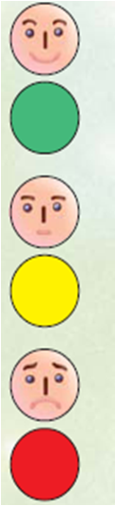
1 класс: учимся оценивать свое эмоциональное состояние
Урок прошёл удачно: я активно участвовал в работе класса, с заданиями справлялся успешно. Я очень доволен собой!
Сегодня на уроке не все задания оказались такими уж лёгкими. Мне было трудно, но я справился. Я вполне доволен собой!
Задания на уроке оказались слишком трудными. Мне нужна помощь!

Slide 3


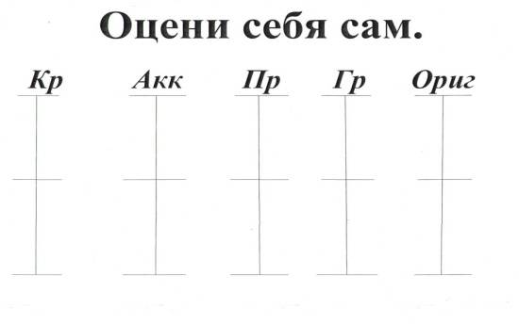

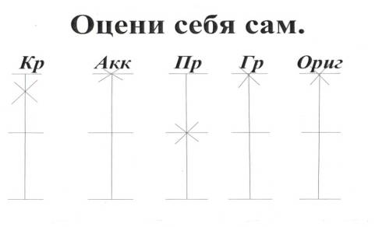
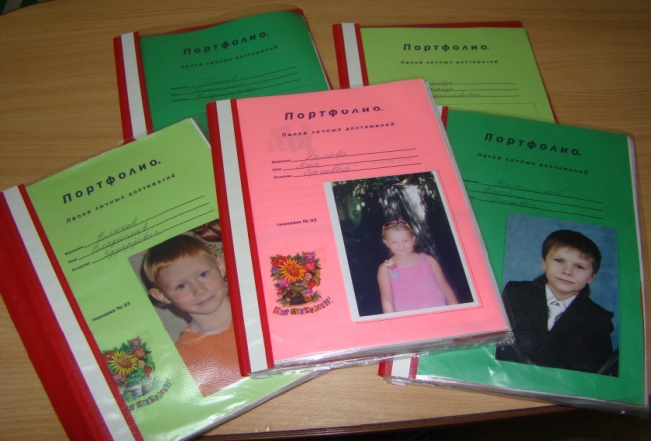
Инструментарий
Шкалы
Курс «Введение в школьную жизнь»
Диаграммы
Портфолио
К
Лесенки
Ж
З

Slide 4

Оцени себя!
Участвовал в открытии нового | Справился с затруднением | Выполнял правила поведения
Выполнял правила работы в паре, группе. | Все получилось (с/р) | Надо тренироваться

Slide 5
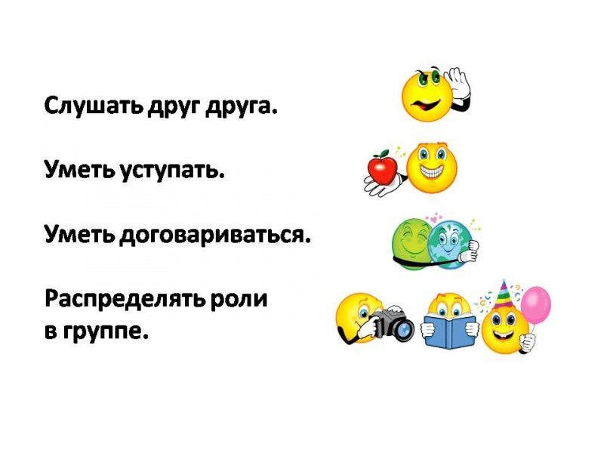
Правила сотрудничества

Slide 6



Slide 7

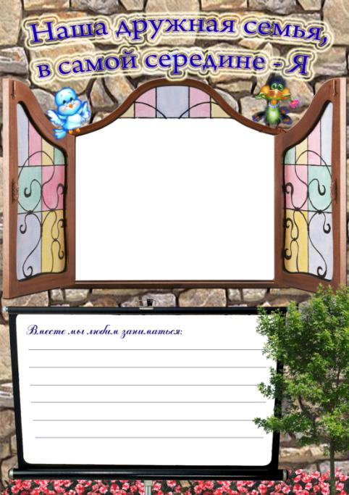

Slide 8


Slide 9



Slide 10
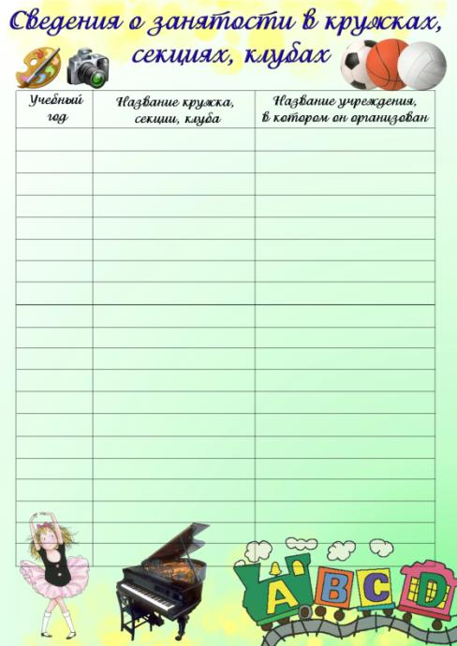


Slide 11

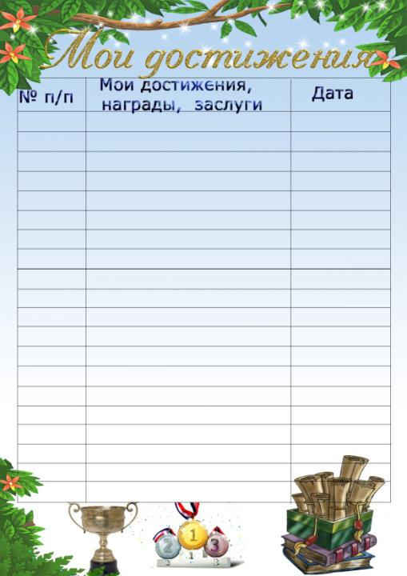

Slide 12
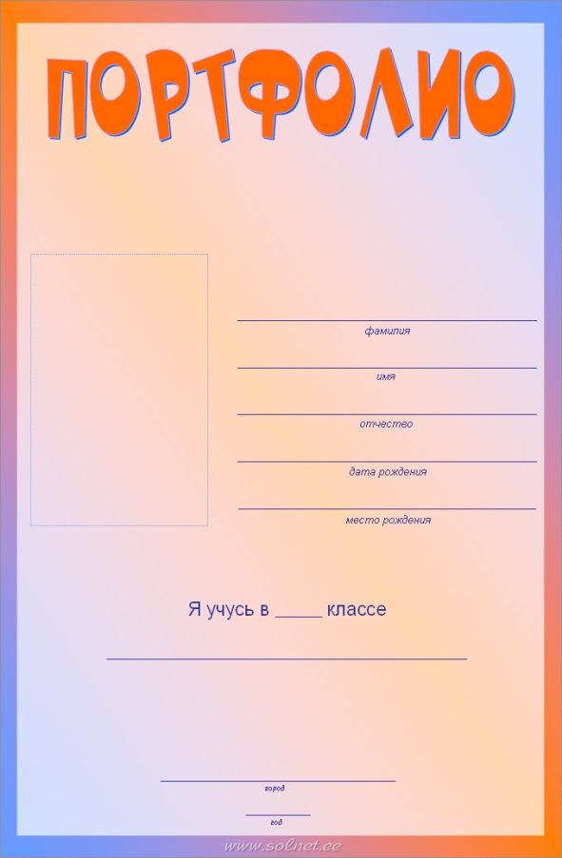





Slide 13


Радуга успеха

Slide 14
Какие общеучебные умения развивает технология оценивания учебных успехов?
Организационные – умение адекватно оценивать результат своей деятельности
Коммуникативные – аргументировано отстаивать свою точку зрения
Интеллектуальные – формулировать логические выводы
Оценочные – толерантное отношение к иным решениям

